Slide 1
第12章 图（一）

Slide 2
主要内容
图的基本概念
图的存储
图的遍历
最小生成树

Slide 3
图的定义
图（graph）：用线（边）连接起来的顶点（节点）的集合
图G=(V, E)
  V：顶点有限集合
  E：边有限集合，(i, j)，i、j∈V

Slide 4
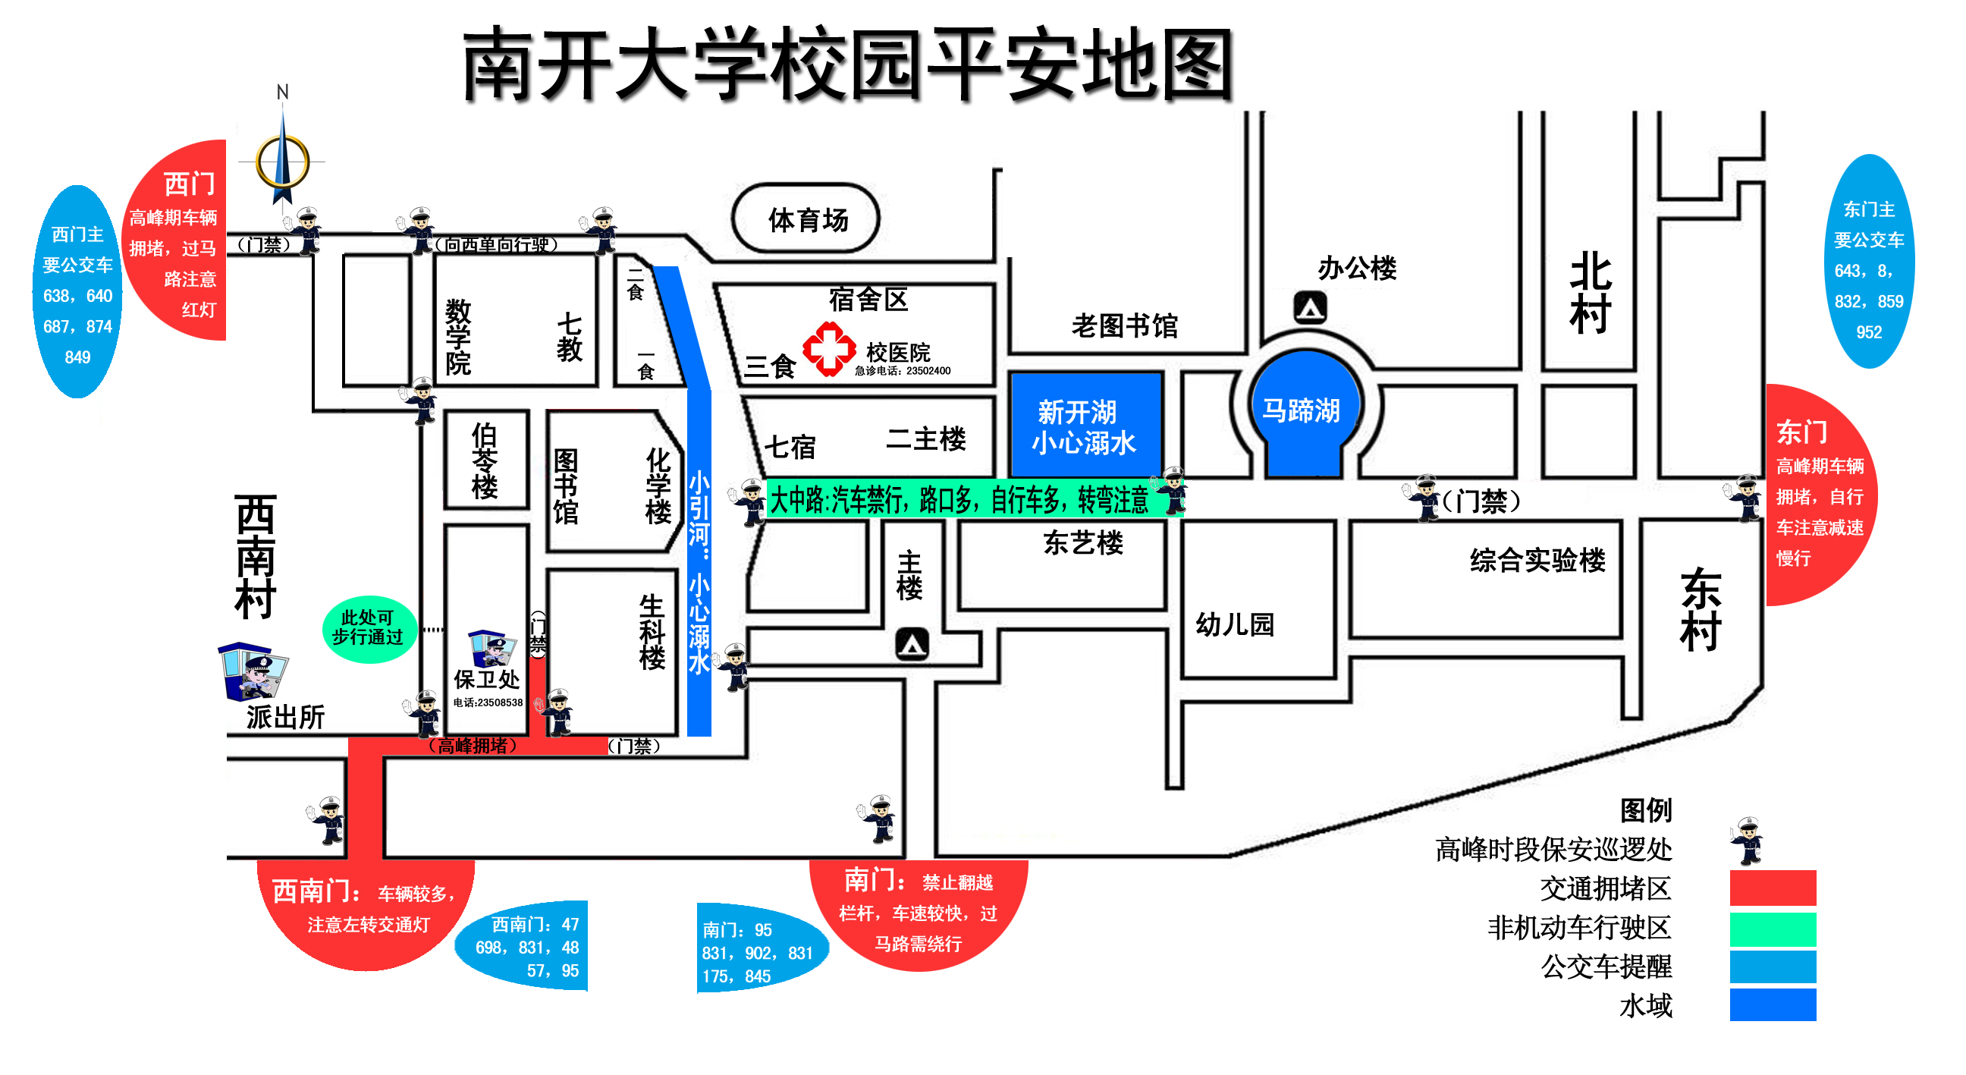


Slide 5
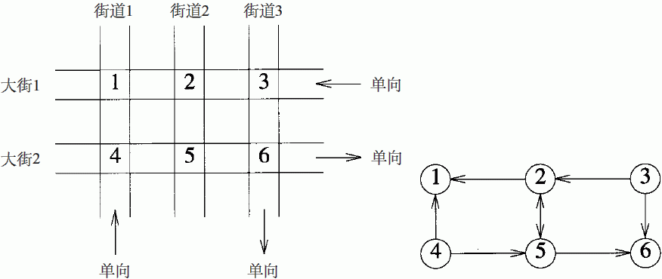

Slide 6
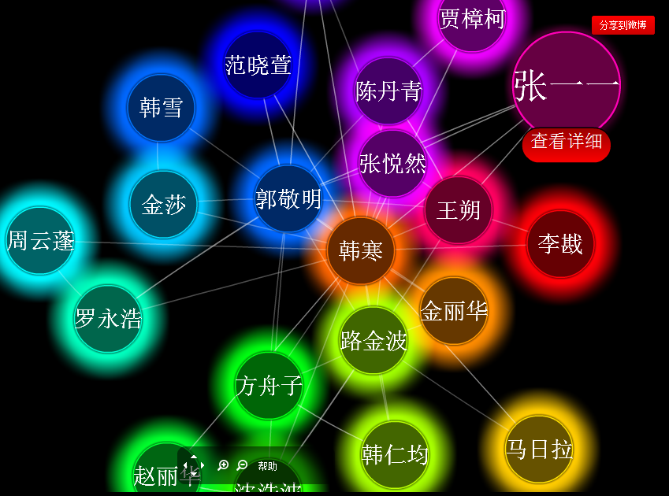

Slide 7
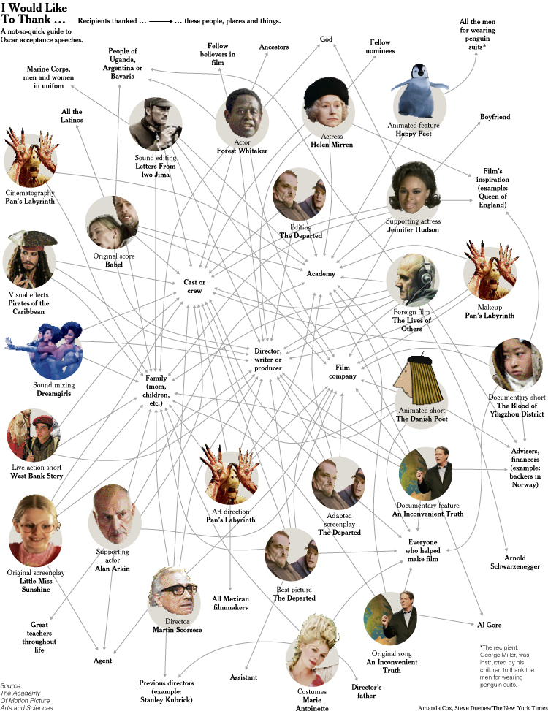

Slide 8
基本概念
(1)顶点 (2)边 (3)无向边 (4)有向边
(5)关联于 (6)关联至 (7)邻接于 (8)邻接至
(9)无向图 (10)有向图 (11)完全图 (12)稀疏图 (13)稠密图
(14)带权图 (15)子图
(16)顶点的度 (17)入度 (18)出度
(19)路径 (20)路径长度 (21)简单路径 (22)回路
(23)连通图 (24)连通分量 (25)强连通图 (26)强连通分量
(27)生成树 (28)生成森林

Slide 9
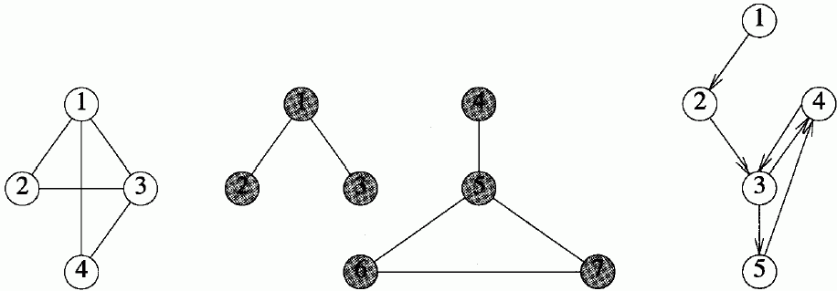
基本概念1-8
(1)顶点 (2)边 (3)无向边 (4)有向边
(5)关联于 (6)关联至 (7)邻接于 (8)邻接至
有向边
无向边
边：(i, j)
E={(1,2),(1,3),(1,4),(2,3),(3,4)}
E={(1,2),(2,3),(3,4),(4,3),(3,5),(5,4)}

Slide 10
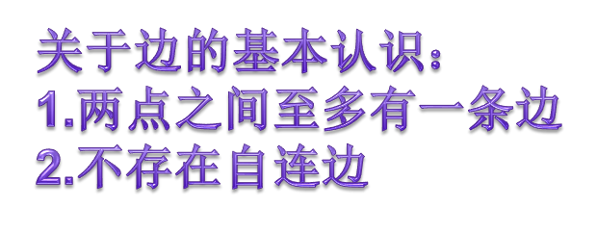
基本概念9-13
(9)无向图：所有边都是无向边的图
(10)有向图：所有边都是有向边的图
(11)完全图：边数达到最大的图 n(n-1)/2
(12)稀疏图：有很少边的图
(13)稠密图：有较多边的图

Slide 11
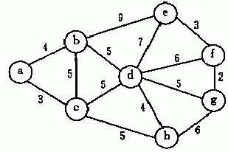
基本概念14
加权有向图、加权无向图：
每条边赋予一个权重
——(14)网络（network）

Slide 12
基本概念15
(15)子图：设有两个图G=(V, E)和G'=(V', E')，
  如果V'是V的子集
  而且E'是E的子集
  则称G'是G的子图
1
2
1
2
3
4
3

Slide 13
基本概念16-18
(16)顶点v的度：与v关联的边的数目
(17)有向图中顶点v的入度：关联至v的边的数目
(18)有向图中顶点v的出度：关联于v的边的数目
1
2
入度：1,1,1,1
出度：2,0,1,1
3
4

Slide 14
基本概念19-22
(19)路径：
当且仅当对于每一个j（1≤j≤k），
边(i_{j}, i_{j+1})都在E中时，
顶点序列P=i₁, i₂, ..., i_{k}是图或有向图G=(V, E)中一条从i₁到i_{k}的路径
(20)路径长度：路径上所有边的长度之和
(21)简单路径：序列中顶点不重复出现的路径
(22)回路：第一个顶点和最后一个顶点相同的路径

Slide 15
基本概念23-24
(23)如果图中任意两个顶点v_{i}和v_{j}都是连通的，则图G是连通图
(24)无向图中的极大连通子图称为连通分量
1
2
5
3
4

Slide 16
1
2
1
2
5
6
7
5
8
9
10
8
11
12
13
12
3
4
3
4
9
10
6
7
11
13

Slide 17

基本概念25-26
(25)对于有向图中任意两个顶点v_{i}和v_{j}，如果从v_{i}到v_{j}和从v_{j}到v_{i}都有路径，则图G是强连通图
(26)有向图中的极大连通子图称为强连通分量
2
1
2
1
3
4
3
4

Slide 18
基本概念27-28
(27)一个连通图的生成树含有图中全部顶点，但只有足以构成一棵树的n-1条边
无环的无向连通图——树
生成树（spanning tree）：包含G中所有顶点且是G的子图的树
(28)生成森林：略

Slide 19
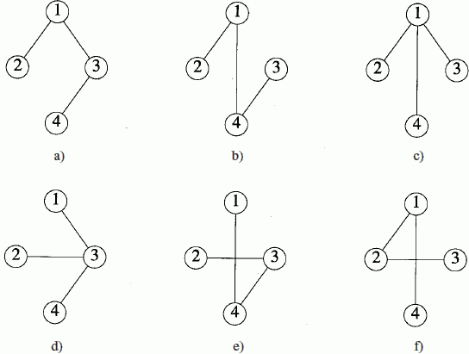
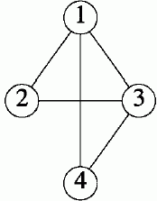
生成树例

Slide 20
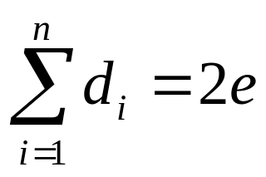
图的特性
G为无向图，顶点i的度（degree）：与顶点i相连的边的数目
特性1 设G=(V, E)为无向图，|V|=n，|E|=e，d_{i}为顶点i的度，则有
  0≤e≤n(n-1)/2

Slide 21
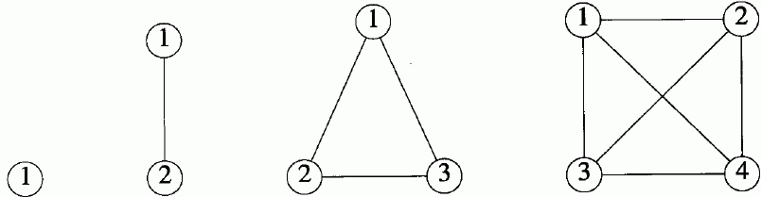
特性1示例
e=n(n-1)/2——完全图

Slide 22
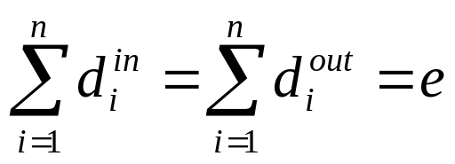
特性2
G为有向图
入度（in-degree）：关联至顶点i的边的数目，d_{i}^{in}
出度（out-degree）：关联于顶点i的边的数目，d_{i}^{out}
特性2 G=(V, E)为有向图，有：
  0≤e≤n(n-1)

Slide 23
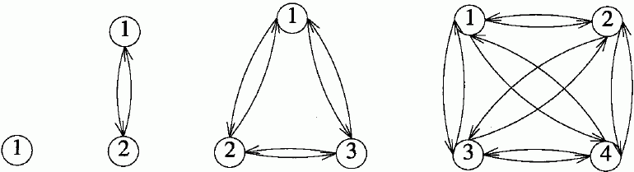
特性2示例
e=n(n-1)——完全有向图

Slide 24
抽象数据类型
抽象数据类型Graph{
实例
顶点集合V和边集合E
操作
Create(n)：创建一个具有n个顶点、没有边的无向图
Exist(i,j)：如果存在边（i,j）则返回true，否则返回false
Edges()：返回图中边的数目
Vertices()：返回图中顶点的数目
Add(i,j)：向图中添加边（i,j）
Delete(i,j)：删除边（i,j）
Degree(i)：返回顶点i的度
}

Slide 25
有向图抽象数据类型
抽象数据类型DiGraph{
实例
顶点集合V和边集合E
操作
Create(n)：创建一个具有n个顶点、没有边的有向图
Exist(i,j)：如果存在边（i,j）则返回true，否则返回false
Edges()：返回图中边的数目
Vertices()：返回图中顶点的数目
Add(i,j)：向图中添加边（i,j）
Delete(i,j)：删除边（i,j）
InDegree(i)：返回顶点i的入度
OutDegree(i)：返回顶点i的出度 }

Slide 26
小结
线性表：单前驱、单后继
树：单前驱、多后继
图：节点之间的关系是任意的，图中任意两个数据元素之间都可能是相关的
图是真实世界中最一般的情况
当前最热的研究：社会计算！

Slide 27
小结（续）
线性表可以是空表、树可以是空树，但图不能是空图，即图的顶点集合必非空
无向图考虑连通性，有向图考虑强连通性
对非强连通的有向图和非连通的无向图遍历将得到生成森林

Slide 28
特别说明
顶点对的细致表示方式
  有向图中：<i,j>
  无向图中：(i,j)
顶点对的通用表示方式
  有向图和无向图均为(i,j)
无特殊要求时，上述方式都可

Slide 29
主要内容
图的基本概念
图的存储及基本操作
图的遍历
最小生成树

Slide 30
三种存储方式
邻接矩阵
邻接压缩表
邻接链表
十字链表
顺序存储
链表存储

Slide 31
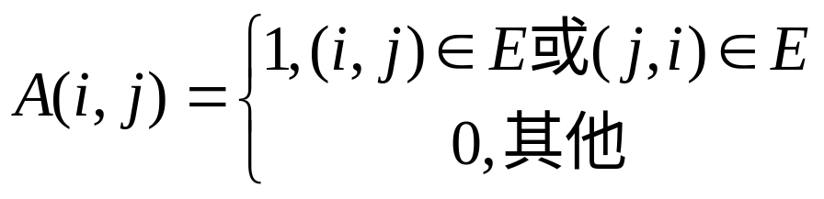
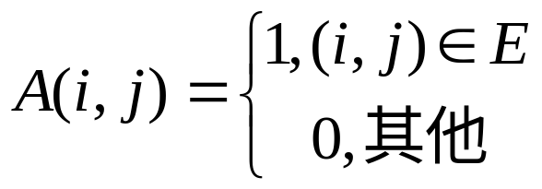
存储方式1：邻接矩阵
邻接矩阵（adjacency matrix）
  图G=(V, E)有n个顶点，V={1, 2, ..., n}
  n×n的矩阵A
  G为无向图
  G为有向图

Slide 32

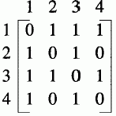
邻接矩阵例

Slide 33
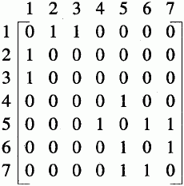
邻接矩阵例（续）
1
4
2
3
5
6
7

Slide 34
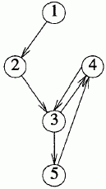
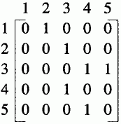
邻接矩阵例（续）

Slide 35
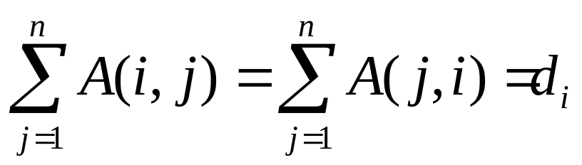
邻接矩阵特性
对n顶点的无向图，A(i, i)=0，1≤i≤n
无向图的邻接矩阵是对称的，
A(i, j)=A(j, i), 1≤i≤n
对n顶点的无向图，
行、列之和均等于顶点的度

Slide 36
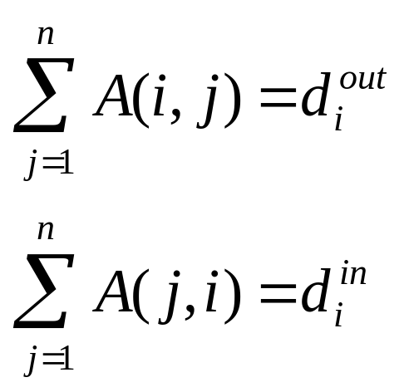
邻接矩阵特性
对n顶点的有向图
行之和等于顶点的出度
列之和等于顶点的入度

Slide 37
使用数组实现邻接矩阵
sizeof(int)=2
二维数组
  a[n+1][n+1]，a[i][j]←A(i, j)，2(n+1)²字节
  a[n][n]，a[i-1][j-1]←A(i, j)，2n²字节
优化策略
  对角线无需存储，节省2n字节，形成一个新的 (n-1)×n的矩阵

Slide 38
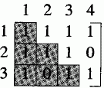
数组实现示例

Slide 39
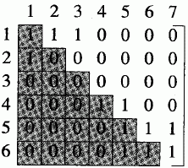
数组实现示例（续）
1
4
2
3
5
6
7

Slide 40
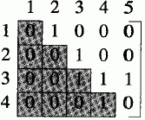
数组实现示例（续）

Slide 41
可能的优化
矩阵元素取值只是0或1，只需一个二进制位即可保存
  n(n-1)/8字节，节省16倍
  整数操作→位操作，存储、检索复杂
无向图是对称矩阵，只保存上（下）三角即可
  n(n-1)/16字节

Slide 42
时间复杂性
求给定节点的邻接节点集合，Θ(n)
求图中总的边数，Θ(n²)
增加、删除一条边，Θ(1)

Slide 43
存储方式2：邻接压缩表
图较为“稀疏”，邻接矩阵空间浪费
邻接压缩表，packed-adjacency-list
  使用一维数组h[0:n+1]，l[0:x]
  有向图：x=e-1；无向图：x=2e-1
  l：保存邻接顶点集合
  顶点1的邻接顶点，顶点2的邻接顶点，...
  h[i]：顶点i邻接顶点集合在l中的起始位置

Slide 44
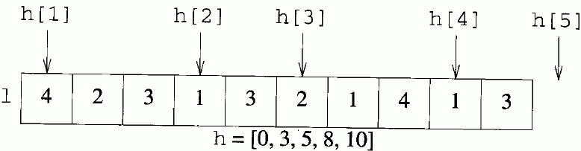
邻接压缩表示例

Slide 45
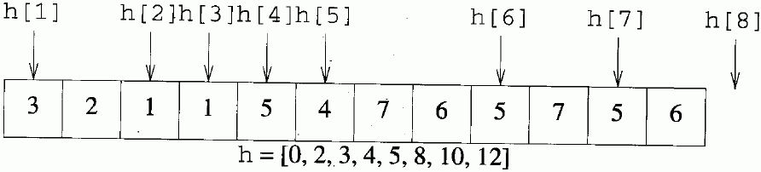
邻接压缩表示例（续）
1
4
2
3
5
6
7

Slide 46
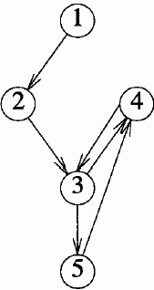
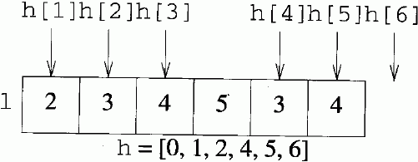
邻接压缩表示例

Slide 47
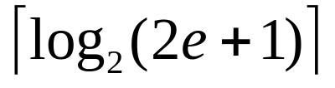
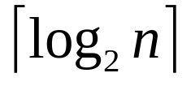
优化
数组元素的压缩
  h：取值范围0~2e， 位即可
  l：取值范围1~n， 位即可
  总空间：

Slide 48
时间复杂性
e远远小于n²→空间复杂性远优于邻接矩阵
顶点i的度h[i+1]-h[i]，边总数h[n+1]/2，Θ(1)
增加、删除一条边，O(n+e)

Slide 49
存储方式3：邻接链表
邻接压缩表插入、删除复杂
邻接链表（linked-adjacency-list）
  邻接表（邻接顶点集合）用链表保存
  Chain<int>类型的数组h
  h[i]——顶点i的邻接表

Slide 50
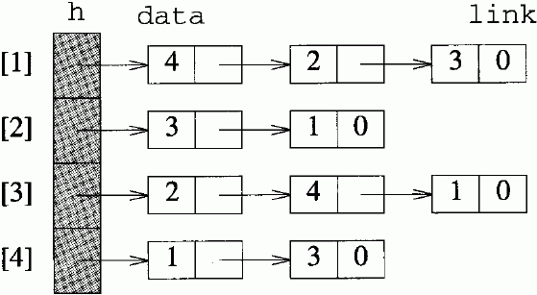
邻接链表示例

Slide 51
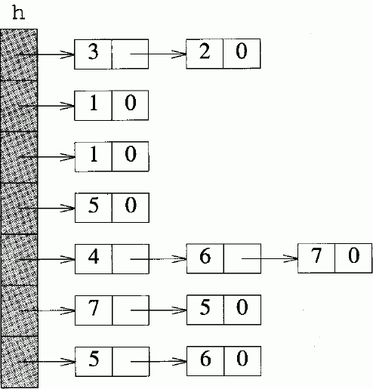
邻接链表示例（续）
1
4
2
3
5
6
7

Slide 52
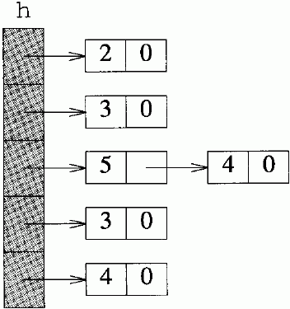
邻接链表示例（续）

Slide 53
复杂性分析
空间复杂性
  2(n+m+1)，有向图：m=e，无向图：m=2e
时间复杂性
  插入、删除边高效
  求邻接顶点集合：Θ(n)
  求边的总数：Θ(e)

Slide 54
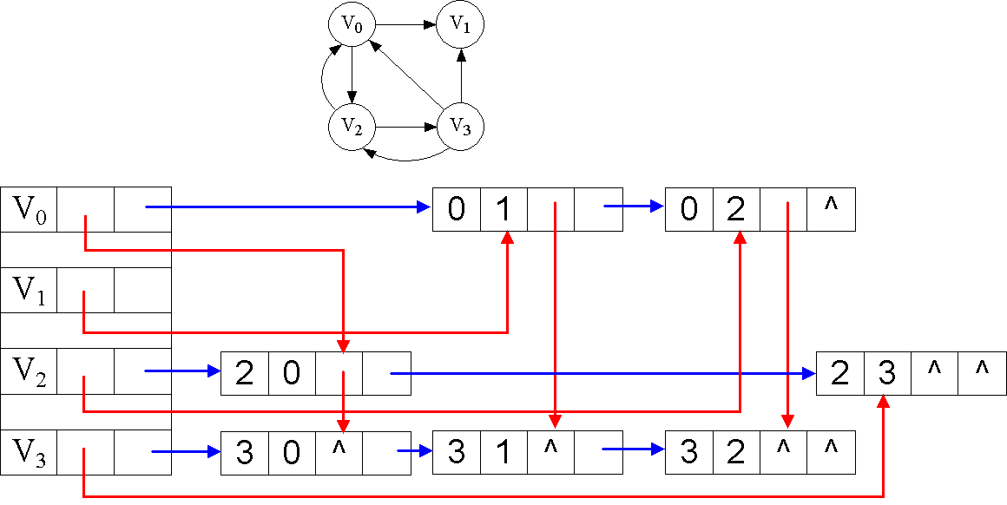
存储方式4：十字链表

Slide 55
网络的描述
图描述简单扩充，描述边的耗费
耗费邻接矩阵（cost-adjacency-matrix）C
  A(i, j)=1，C(i, j)——对应边的耗费（权重）
  A(i, j)=0，C(i, j)=∞——不存在边

Slide 56
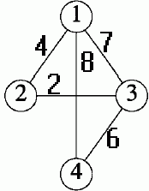
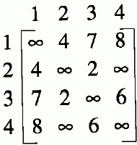
耗费邻接矩阵例

Slide 57
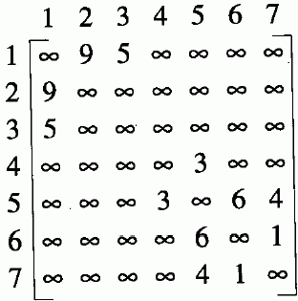
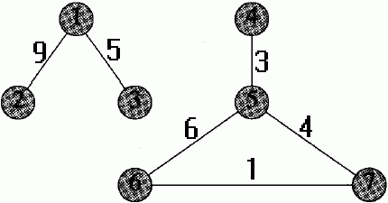
耗费邻接矩阵例（续）

Slide 58
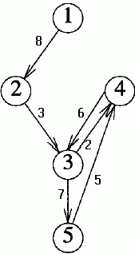
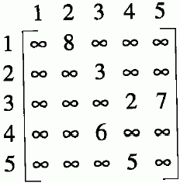
耗费邻接矩阵例（续）

Slide 59
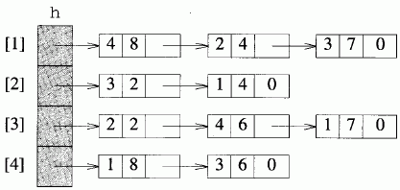
邻接链表实现

Slide 60
小结
邻接矩阵适用于稠密图、邻接表适用于稀疏图
需要熟练掌握前三种表示方法

Slide 61
主要内容
图的基本概念
图的存储及基本操作
图的遍历
最小生成树

Slide 62
图的遍历
从一个给定节点开始，访问所有可达节点，且每个顶点仅访问一次
宽度优先搜索（Breadth-First Search, BFS）
  开始顶点1
  1可达的顶点集合{2, 3, 4}
  {2, 3, 4}可达的顶点集合{5, 6, 7}
  {5, 6, 7}可达的顶点集合{8, 9}

Slide 63
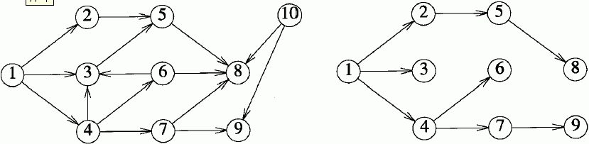
宽度优先搜索示例

Slide 64
宽度优先搜索算法伪代码
/ /从顶点v 开始的宽度优先搜索
把顶点v标记为已到达顶点；
初始化队列Q，其中仅包含一个元素v;
while (Q不空) {
从队列中删除顶点w;
令u 为邻接于w 的顶点;
while (u) {
if ( u 尚未被标记) {
把u 加入队列；
把u 标记为已到达顶点； }
u = 邻接于w 的下一个顶点；
}
}

Slide 65
定理12-1
定理12-1
设N是一个任意的图、有向图或网络，
v 是N 中的任意顶点
上述伪代码能够标记从v 出发可以到达的所有顶点（包括顶点v）。

Slide 66
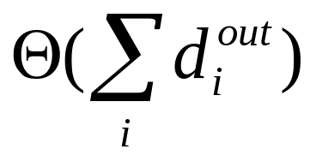
复杂性分析
可达顶点都被标记
每个顶点只加入队列一次，也只删除一次——处理一次
处理顶点——遍历它所有邻接顶点
邻接矩阵——Θ(sn)
邻接链表——

Slide 67
深度优先搜索
Depth-First Search，DFS
  v为开始顶点，首先标记v
  选择一个与v邻接，且尚未标记的顶点u
  像处理v一样对u进行处理——DFS递归调用
  对u的处理完毕后，选择另一个与v相邻且未标记的顶点，继续搜索
  若不存在，搜索中止

Slide 68
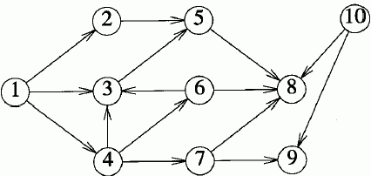
深度优先搜索例
1→2→5→8
→3
→4→6
→7→9

Slide 69
生成树
对连通图进行BFS，所有顶点都被标记
到达一个新的顶点，要通过相应的边
恰好n-1条边——连通子图——生成树

Slide 70
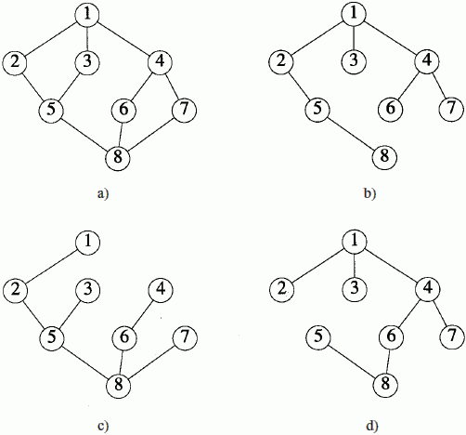
宽度优先搜索构造生成树
1
8
6

Slide 71
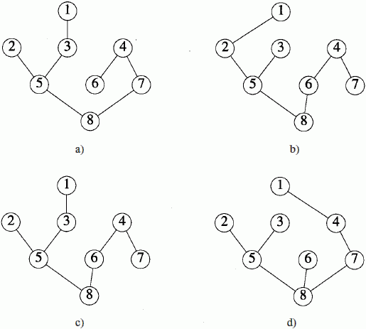
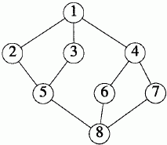
深度优先搜索构造生成树

Slide 72
主要内容
图的基本概念
图的存储及基本操作
图的遍历
最小生成树

Slide 73
最小耗费生成树
问题关键：如何选择生成树的n-1条边
Kruskal
  每个步骤选择一条边加入生成树
  贪心准则：不会产生环路，且耗费最小
  可按耗费递增顺序考察每条边
    若产生环路，丢弃
    否则，加入

Slide 74
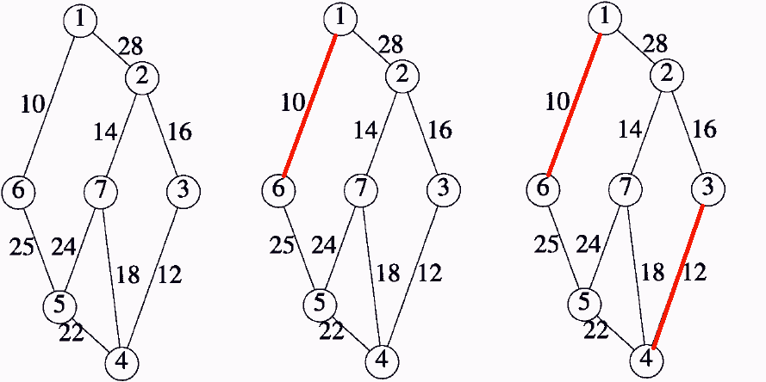
例

Slide 75
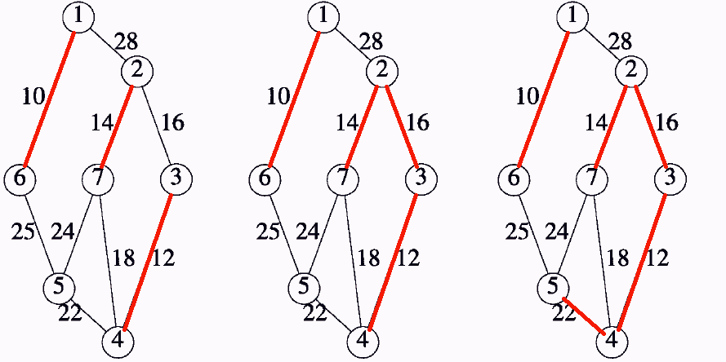
例（续）

Slide 76
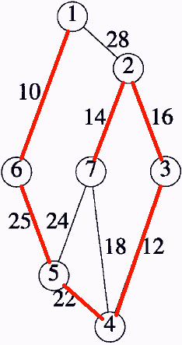
例（续）

Slide 77
伪代码
/ /在一个具有n 个顶点的网络中找到一棵最小生成树
令T为所选边的集合，初始化T=Φ
令E为网络中边的集合
while (E≠Φ) && (|T|≠n-1) {
令(u,v)为E中代价最小的边
E=E-{ (u,v) } / /从E中删除边
if ((u,v)加入T中不会产生环路) 将(u,v)加入T
}
i f (|T| == n-1) T是最小耗费生成树
else 网络不是连通的，不能找到生成树

Slide 78
Prim算法
贪心准则
  加入后仍形成树，且耗费最小
  始终保持树的结构——Kruskal算法是森林
算法过程
  从单一顶点的树T开始
  不断加入耗费最小的边(u, v)，使T∪{(u, v)}仍为树——u、v中必然有一个已经在T中，另一个不在T中

Slide 79
Prim算法伪代码
//假设网络中至少具有一个顶点
设T为所选择的边的集合，初始化T=Φ
设TV为已在树中的顶点的集合，置TV={1}
令E为网络中边的集合
while (E<>Φ) && (|T|<>n-1) {
令(u,v)为最小代价边，其中u∈TV,v∈TV
if (没有这种边) break
E=E-{(u,v)}//从E中删除此边
在T中加入边(u,v)
}
if (|T|==n-1) T是一棵最小生成树
else 网络是不连通的，没有最小生成树

Slide 80

例

Slide 81

例（续）

Slide 82


